Slide 1
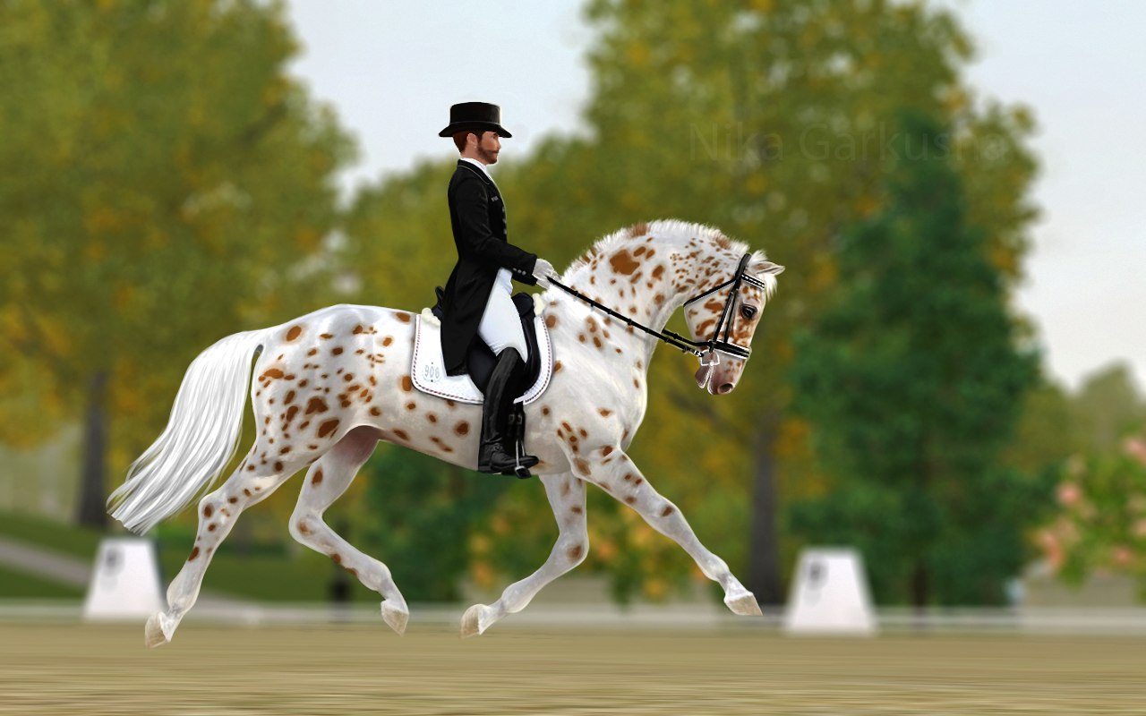
ГБОУДО МОСКОВСКИЙ ДЕТСКО-ЮНОШЕСКИЙ ЦЕНТР ЭКОЛОГИИ, КРАЕВЕДЕНИЯ И ТУРИЗМА
Заполняем протокол манежной езды
Секретариат
Занятие 2
БЕГЛОВА Светлана Владимировна

Slide 2
Судья-секретарь (Читчик)
Иметь с собой опрятный вид и пару шариковых ручек, КСП)))
Найти счетную комиссию и узнать букву на которой Вам предстоит работать, есть ли изменения по стартовому протоколу, а если Вы еще узнаете и запишите ФИО судьи с которым Вам предстоит работать - день удался!
Проверить соответствие стартового листа с разложенными в Вашей папке протоколами, при обнаружении исправить (переложить протоколы по порядку стартового листа).
Проверить в папке наличие запасного чистого протокола и шариковой ручки для судьи.
Найти судью с которым предстоит работать или предупредить всех, что Вы взяли папку с протоколами и старт-листом и ушли на свою букву.
Помните, Вы приходите ПОЛУЧАТЬ ЗНАНИЯ, а не разговаривать.
ЦЕЛЬ – ПРАВИЛЬНАЯ ФИКСАЦИЯ РЕЗУЛЬТАТОВ!
Писать 6,0 когда говорит судья: «шесть», т.е. ставить 0 после запятой. Что бы кто-то за Вас не улучшил результат судьи.
Стараться разборчиво и быстро записывать замечания судьи
Будьте предельно внимательны, аккуратны и вежливы!

Slide 3
СУДЬЯ-СТЮАРД (БЕГУНОК)
Иметь с собой опрятный вид и пару-тройку-десяток бутербродов)))
Найти счетную комиссию и узнать буквы на которых сядут судьи, а если Вы еще узнаете и запишите телефоны судей-стюардов с которыми Вам предстоит работать и договориться о взаимодействии (кто, у какого судьи и когда собирает протоколы) – ваш день удался!
Проверить, есть ли место, где Вы будете сидеть отдыхая, желательно, что бы с него было видно выступление всадников, внимательно ознакомьтесь с ездой и в какое время ее исполнения Вам нужно будет подходить ко входу в манеж или местам судей.
Проверять наличие записи о данных всадника и лошади, позиции судьи и его подписи. Стараться по возможности проверить наличие всех оценок, а не носить недописанный протокол от счётной до судьи.
И Быстро, но не пугая лошадей и следующего всадника, доставить протокол в счетную комиссию, не мешая при этом выступающим.
Помните, Вы приходите ПОЛУЧАТЬ ЗНАНИЯ, а не общаться.
ЦЕЛЬ – БЫСТРАЯ И БЕЗОПАСНАЯ ДЛЯ ВАС И ОКРУЖАЮЩИХ ДОСТАВКА РЕЗУЛЬТАТОВ В СЧЁТНУЮ!
Будьте предельно внимательны и вежливы!

Slide 4
Секретарь счетной комиссии
Выяснить сколько составляет 100 % ВСЕГО БАЛЛОВ ЕЗДЫ и определить от них 60 %.
Оперативно посчитать и перепроверить протоколы, в первую очередь уделяя вниманию протоколу старшего судьи на букве С на наличие зафиксированной сверху протокола ошибки (она бывает указана и в конце протокола в специальной графе), на остальных протоколах фиксации ошибки при отсутствии отметки на С-протоколе может вызвать уточнение у старшего счётной, так же уточняйте не внятные (имеющие разночтение оценки и зачёркнутые, исправления без подписи рядом).
Довести результаты ваших подсчетов до технического секретаря, передав ему перепроверенные протоколы.
По его просьбе продиктовать чётко зафиксированные проверенные результаты (внятно произнося букву судьи и результат).
После публикации и подписи по поручению старшего вывесить технические результаты на доске объявлений, желательно это сделать быстро. ПОМНИТЕ! При случайной технической ошибке опротестовать результаты представители команд могут только за 1 час после объявления, а в конном туризме после 30 минут после окончания никакие апелляции к пересмотру результатов не принимаются.

Slide 5
Технический секретарь
ЦЕЛЬ – ТОЧНАЯ ФИКСАЦИЯ РЕЗУЛЬТАТОВ. Внесение полученных данных в технические результаты.
Работа с компьютером или ноутом.
Работа в текстовых редакторах
Оформление документов.
Выдача результатов на подпись Главного секретаря, Главного судьи и директора турнира.

Slide 6
При наличии на бланке протокола ТОЛЬКО у судьи на букве С в графе ошибок или на верху протокола отметки об ошибке по схеме из результатов КАЖДОГО СУДЬИ вычитается от 0,5 до 2 % от езды, т.е., если 100% езды составляет 250 баллов, то от каждого результата в каждом протоколе вычитается 5 баллов.
Если езда составляет 180 баллов при 100%, то вычитается за ошибку по схеме от протокола каждого судьи 3,6 балла.
Если всаднику ставят ошибку не накапливающуюся (перчатки, хлыст, въезд без колокола) вычитаются баллы.

Slide 7
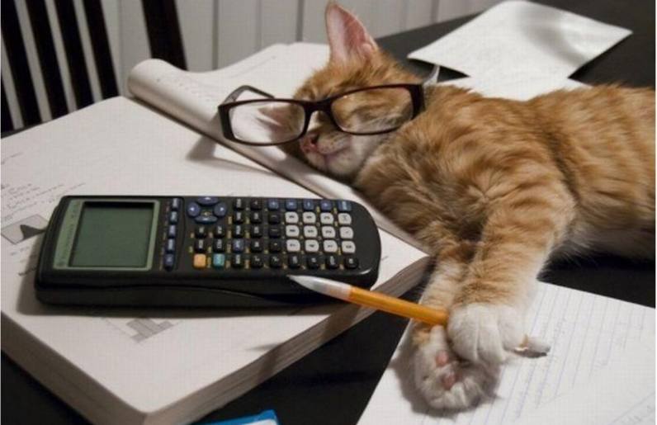
ПЕРЕД ВНЕСЕНИЕМ В ТЕХРЕЗЫ:
Протоколы одной спортивной пары (всадник-лошадь) ТС складывает по судьям: Н-С-М или согласно порядку внесенного в бланк ТЕХНИЧЕСКИХ РЕЗУЛЬТАТОВ
Каждый протокол проверяется не менее 2 техническими секретарями, при расхождении в подсчете протокол проверяет третий ТС

Slide 8
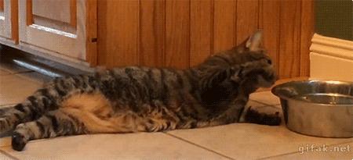
Яндекс знает всё)))

